Slide 1
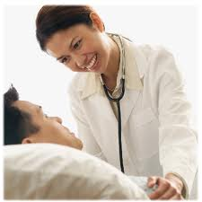
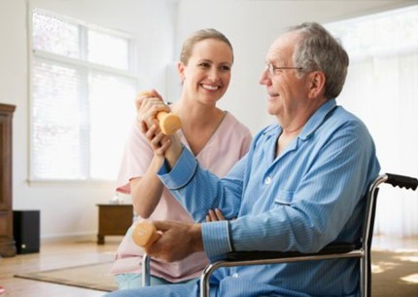
Догляд за хворими
…

Slide 2

Відомо, що лікування є комплексом заходів, здійснюваних з метою усунення страждань хворого і відновлення порушених функцій його організму. Перша допомога хворим - найпростіші доцільні заходи для полегшення їх самопочуття і перебігу захворювання. Вчасно призначене лікування, правильно організований догляд за хворими сприяють їх швидкому одужанню і поверненню до активної діяльності.

Slide 3
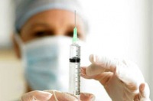
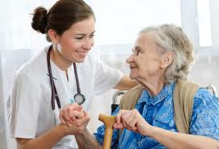
Догляд за хворими - це сукупність заходів, спрямованих на полегшення стану хворого і забезпечення успіху його лікування; це створення гігієнічного й охоронного режиму, виконання всіх призначень лікаря, а також нагляд за хворим, особливо при погіршенні його стану. Головним завданням догляду за хворим є підтримка захисних сил його організму в боротьбі з хворобою. Догляд за хворими слід розглядати як істотну частину лікування, що має велике значення у відновленні здоров'я.

Slide 4
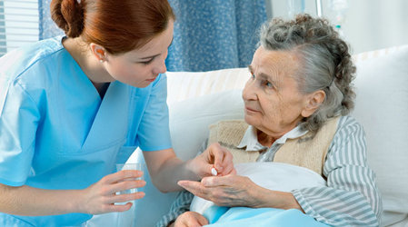
Під час догляду за хворими потрібно виявляти велику витримку й терпіння. Стримане і спокійне звертання діє на хворих заспокійливо. Сумлінне і турботливе ставлення до хворих забезпечує їхню довіру до догляду за ними та лікування. Усі розпорядження лікаря треба виконувати свідомо, розуміючи, на що вони спрямовані.

Slide 5
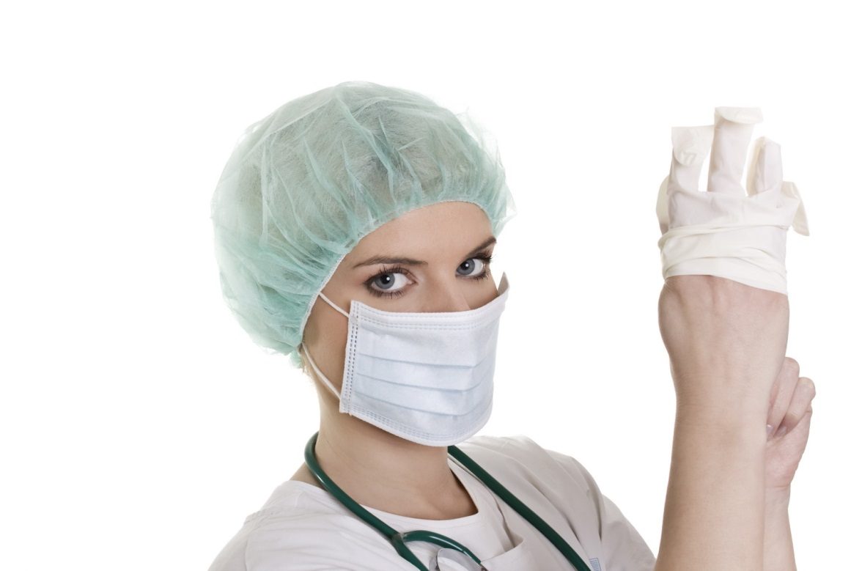

Загальний догляд містить такі під­розділи:
1) гігієна навколишнього середо­вища;
2) гігієна персоналу, профілактика внутрішньогоспітальної інфекції;
3) особиста гігієна хворого;
4) дезінфекція виділень хворого;
5) гігієна білизни;
6) гігієна передач і відвідувачів;
7)гігієна харчування;

Slide 6
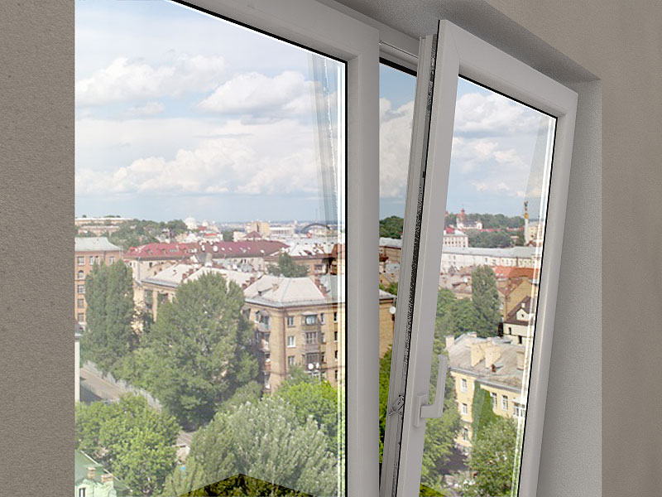
Доглядаючи за хворими, виконують такі дії: здійснюють найпростіші лікувальні процедури, видають ліки і забезпечують правильний їх прийом, вимірюють температуру тіла, міняють постільну й натільну білизну, годують, напувають й обмивають важкохворих, ставлять компреси, банки і гірчичники, прибирають і провітрюють кімнати, стежать за своєчасністю сечовиділення і випорожнення кишечнику хворого тощо. Під час прибирання і провітрювання притінення хворих треба добре вкривати, щоб уникнути їх переохолодження. Улітку вікна, закривши їх сіткою від комах, можна тримати цілодобово відкритими, проте необхідно уникати протягів. Повітря бути свіжим, а температура постійною, у межах плюс 20-22 °С.

Slide 7
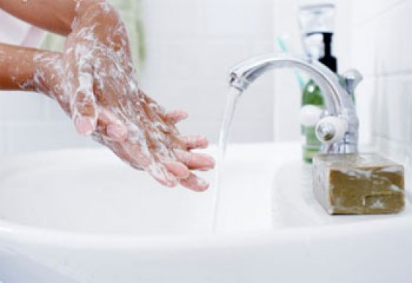
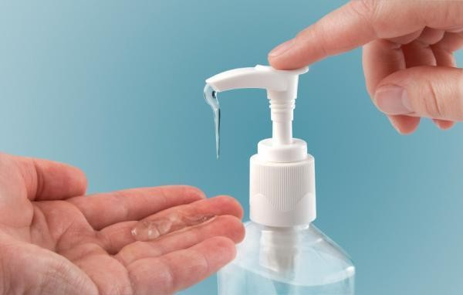
Велике значення при догляді за хворими має дотримання правил особистої гігієни. Всі, хто доглядає хворих, повинні стежити за чистотою свого тіла, коротко підстригати нігті на руках, бо під ними накопичується бруд, мити руки теплою водою з милом до і після кожної процедури.

Slide 8
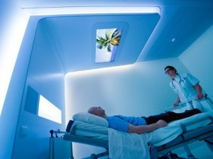
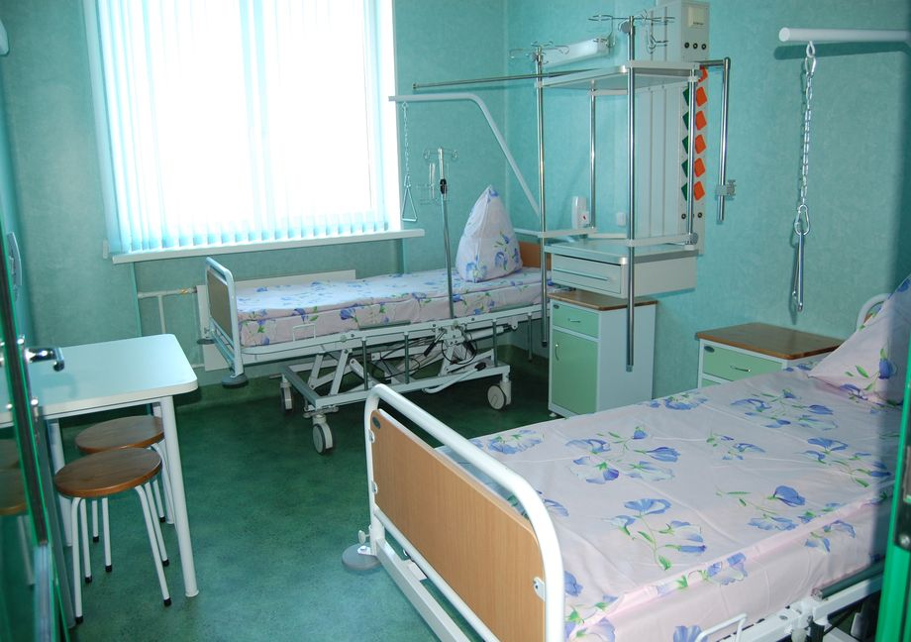
Гігієна навколишнього середовища є передумовою лікувальних заходів, їх ефективності. Приміщення палати, в якій перебуває хворий, і її площа, опа­лення, освітлення, стан повітря (про­вітрювання) повинні відповідати гігієнічним нормам за всіма парамет­рами. Вона має бути світлою, добре провітрюваною; узимку добре, але не надмірно, опалюватись. Вікна палати повинні мати штори для захисту хворих від прямого сонячного опромінення. Підлога у палаті має бути з лінолеумо­вим покриттям, що забезпечує мож­ливість її вологого прибирання та без­шумного пересування персоналу, особ­ливо вночі.

Slide 9
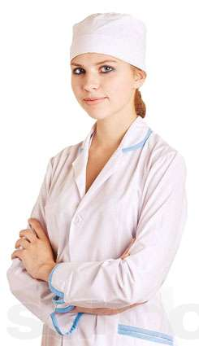
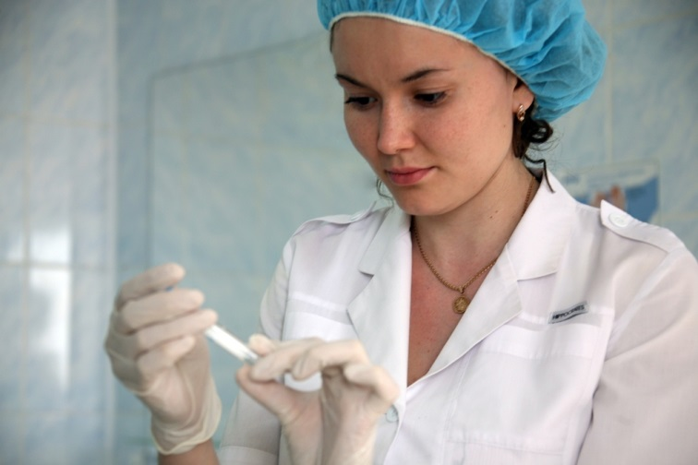
Гігієна хворого.
Перед вступом до лікарні хво­рий проходить санітарну обробку. Він приймає душ у приймальній, після чого переодягається в лікарняний одяг. Тяж­кохворого миє персонал у ванні. Дея­ких, особливо тяжкохворих, лише пе­реодягають (надягають лікарняну білиз­ну; хворі, що мають домашню чисту білизну, залишаються в ній). Хворих з наявністю головних вошей чи гнид стри­жуть та миють їм голову лізолом. У разі виявлення одежних вошей одяг хворого направляють у дезкамеру для обробки. Чистий одяг або зберігають у лікарня­ній камері, або віддають рідним хворого.
У відділенні хворому надають ліжко з комплектом чистої постільної білиз­ни. Вранці після нічного сну ходячі хворі вмиваються в спеціальній туа­летній кімнаті, а лежачих хворих уми­вають молодші медичні сестри.

Slide 10
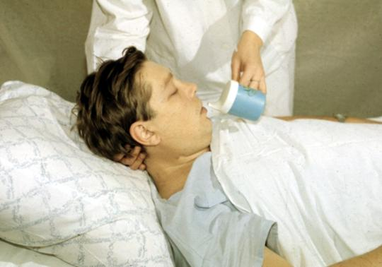
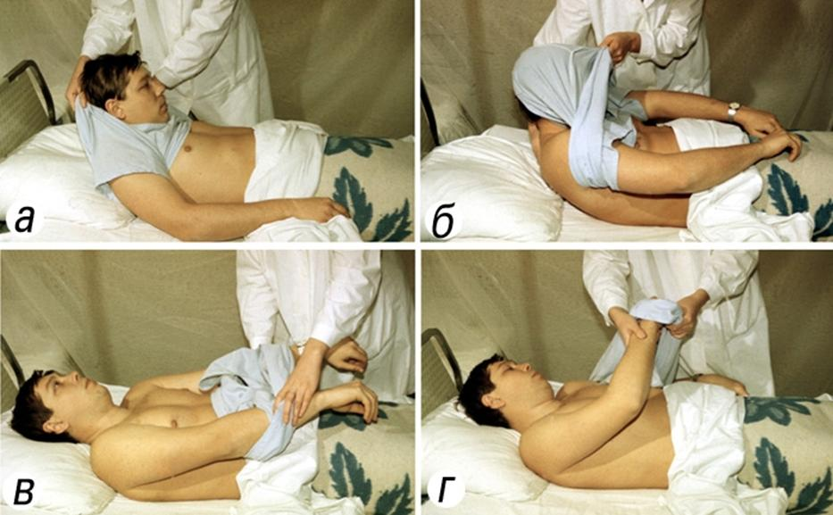
Догляд за після операційними хворими
Треба вміти голити хворого, ставити йому очисну клізму, вимити його, підстригти нігті на руках і ногах, перемінити постільну і натільну білизну, вкласти в ліжко з низьким узголів'ям, повернути голову набік, щоб у випадку блювоти блювотні маси не потрапили в трахею. При блювоті підставити ниркоподібний лоток, а потім очистити хворому порожнину рота серветкою.

Slide 11
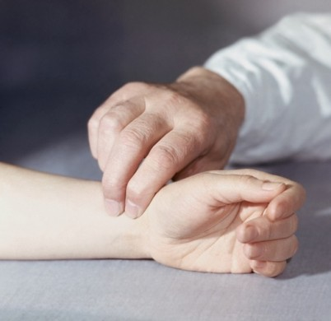
У післяопераційний період необхідно спостерігати за частотою пульсу, серцевих скорочень, вимірювати температуру тіла, а також стежити за своєчасним сечовипусканням і випорожненням кишечнику хворого. Без призначення лікаря хворому не можна пити, тільки змочувати губи або полоскати порожнину рота.

Slide 12
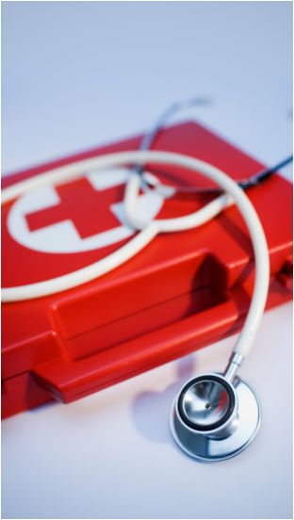
У післяопераційний період можлива зовнішня або внутрішня кровотеча. Ознаками зовнішньої кровотечі є промокання кров'ю пов'язки або білизни хворого, внутрішньої - наростаюча блідість, падіння артеріального тиску, поява частого пульсу, дьогтеподібні фекалії, криваве блювання. У випадку незначної зовнішньої кровотечі кожна підбинтувати пов'язку, не знімаючи раніше накладену, поправити положення хворого в ліжку, а при сильній зовнішній та ознаках внутрішньої кровотечі - повідомити чергового лікаря.

Slide 13
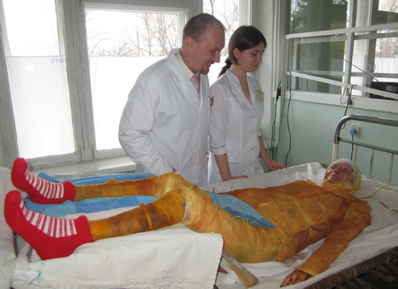
Догляд за опіковими хворими
Такі хворі через опікову поверхню втрачають велику кількість білка і рідини, тому їх необхідно поповнювати. Для утамування спраги дають мінеральну воду і солоно-лужну суміш: на 1 л води 5 г кухонної солі і 2 г гідрокарбонату натрію. Після кожного прийому їжі, щоб уникнути розвитку запалення слизової оболонки порожнини рота і привушної слинної залози, рекомендується полоскати або зрошувати порожнину рота дезинфікуючими рідинами: слабким розчином перманганату калію, 2% -м розчином гідрокарбонату натрію, 3% -м розчином перекису водню та ін.

Slide 14
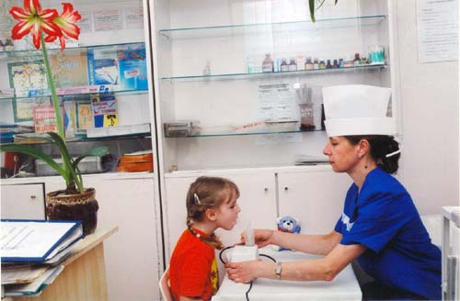
Ліжко застеляють стерильною білизною, бо обпечені дуже сприйнятливі до інфекцій. Якщо білизна не стерильна обов'язково потрібно попрасувати її гарячою праскою з обох боків. Обпечені дуже чутливі до охолодження, тому при провітрюванні кімнати не можна допускати їхнього переохолодження.
Догляд за хворими дітьми
Важкохворим дітям уранці та на ніч слід протирати обличчя, шию, складки шкіри ватною або марлевою кулькою, змоченою в теплій кип'яченій воді. Грудних дітей підмивають кілька разів на день, після чого ретельно висушують тіло дитини м'якою пелюшкою, а складки шкіри змазують стерильною (прокип'яченою) олією або вазеліном.

Slide 15
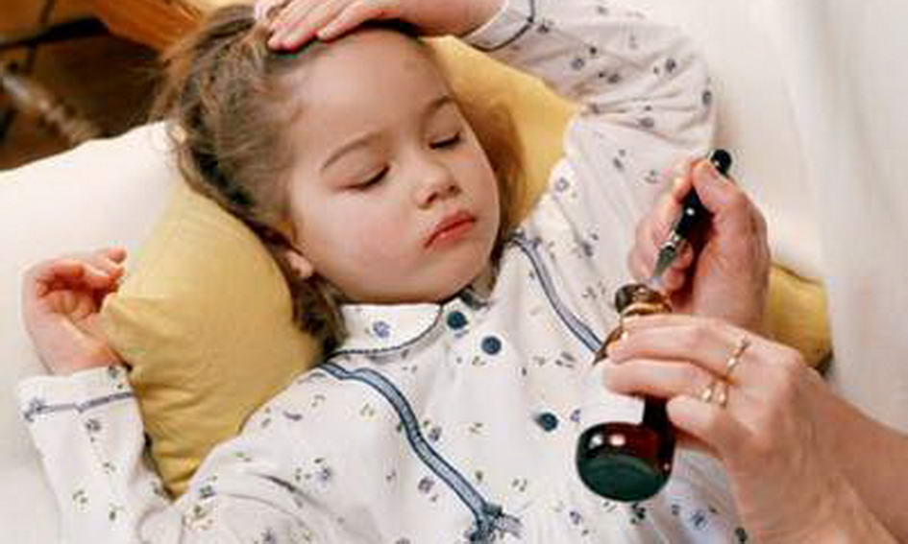
Таблетки (пігулки), що даються маленьким дітям, необхідно подрібнювати і змішувати з цукровим сиропом. Якщо дитина не відкриває рот, то треба обережно великим пальцем руки надавити на підборіддя або здавити крила носа двома пальцями, при цьому дитина відкриває рот для вдиху - у цей час їй вливають потрібні ліки.

Slide 16
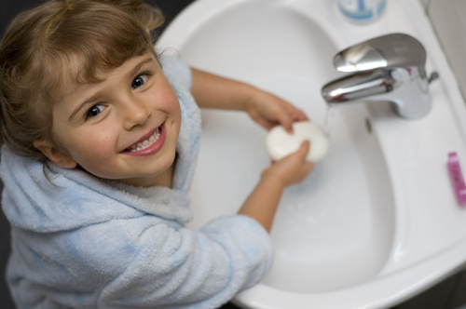
Враховуючи знижену опірність дітей до інфекції, всім, хто доглядає за ними, необхідно особливо ретельно дотримуватися правил особистої гігієни, ізоляції, дезінфекції: мити дітям руки перед їжею і після користування ними туалетом, кипятити посуд, дезінфікуватл виділення, залишки їжі і предмети догляду за хворими дітьми, давати пити їм кипєячену воду і тільки з перевірених водних джерел.

Slide 17
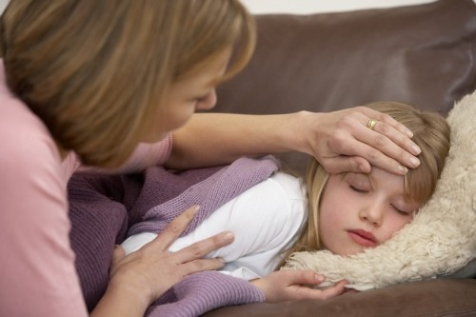
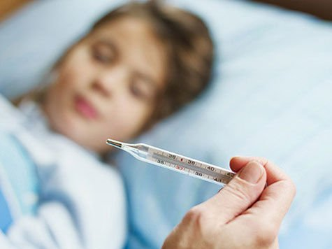
У приміщеннях у яких перебувають діти, дотримують ретельний гігієнічний режим: провітрювання, вологе прибирання, контроль за температурою, чистотою і своєчасною зміною постільної білизни.

Slide 18
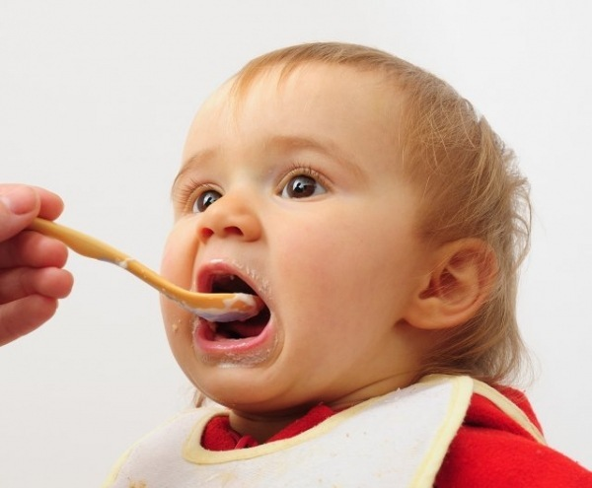
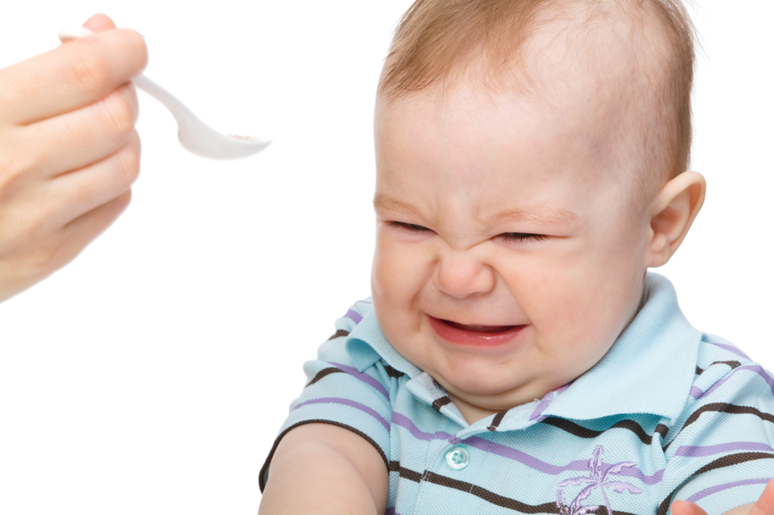
Харчування хворих дітей повинне бути раціональним, їх потрібно годувати якісними продуктами, їжу давати в той самий час, невеликими порціями. Маленьких дітей варто годувати з ложки, а напувати зі спеціальних дитячих поїльників.

Slide 19
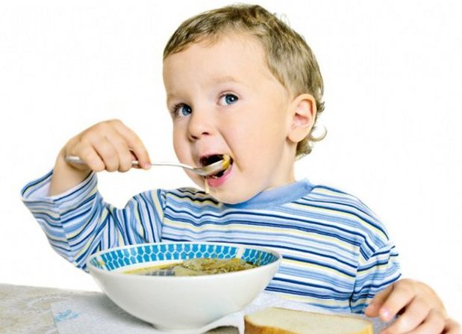
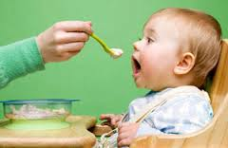
При годуванні треба надати дитині найбільш зручного для прийому їжі положення, краще сидячи або напівсидячи: годувати в момент поліпшення її стану. Не слід будити дитину для прийому їжі, якщо вона заснула після кількох неспокійно проведених ночей або після кризи. При зниженні апетиту краще пропонувати їжу в невеликій кількості, тому що іноді вигляд великої порції позбавляє дитину бажання їсти. Якщо дитиня погано їсть через болі, то їжу їй слід давати частіше і невеликими порціями, не торкаючись хворого місця ложкою чи соскою.

Slide 20

Медична деонтологія - це сукупність етичних норм і правил поведінки медичного персоналу, спрямованих на максимальне підвищення ефективності лікування пацієнтів. Медична деонтологія заснована на повазі до хворого, культурі медичного персоналу, дотриманні моральних і правових норм. Відповідно до вимог деонтології стосунки між медичними працівниками і пацієнтом повинні будуватися на принципі партнерства, адже без бажання і намагання самого хворого видужати його важко вшикувати.

